Slide 1
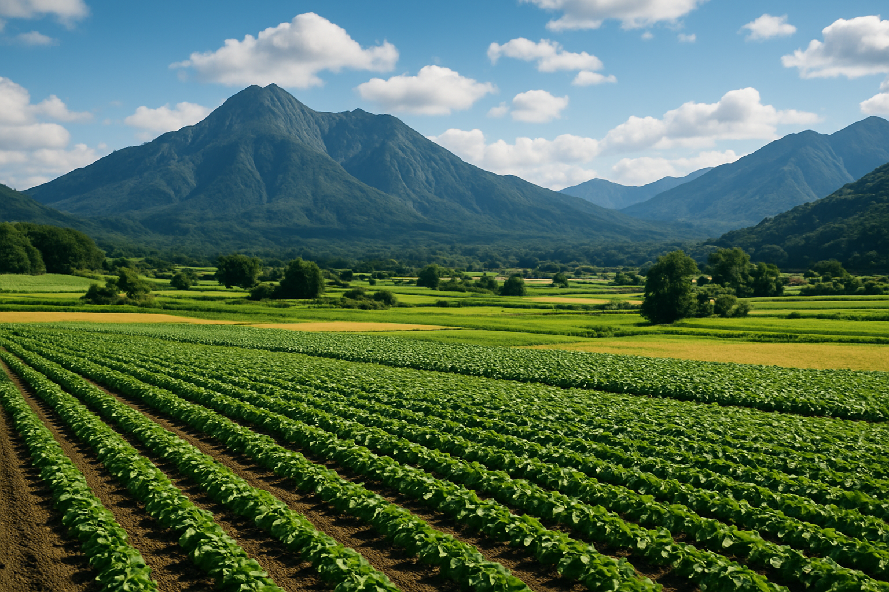
スマート農業支援プラットフォーム
AgriBase
簡易プレゼン資料
営業事業部 本部長 佐藤弘明
2025/1/23

Slide 2
1
今、農業現場が直面している現実
2
AgriBaseが実現するスマート農業
AGENDA
3
導入成果（実例）
4
さいごに
1

Slide 3
今、農業現場が直面している現実
人手不足・高齢化・気候変動という3重苦により、農業の生産性と持続性が危機に瀕しています。
就農者の高齢化と若手不足が深刻
作業が経験と勘に頼りすぎている
気候変動による収量の不安定化
肥料や資材コストの高騰が止まらない
繁忙期の人手が圧倒的に足りない
作業工程の標準化が進まない
農業の魅力が若者に伝わっていない
作物価格の変動で収益が不安定
ベテラン作業者への依存が限界に
農地や設備の老朽化が目立ってきた
作業データの記録・活用ができていない
経営の意思決定が経験頼りになっている
ノウハウが属人化し継承できない
台風・猛暑・豪雨の頻発で被害増加
デジタルツール導入に踏み出せない
作業時間の長さが離職の一因に
新規就農者の定着率が低い
自然災害への備えが追いついていない
2

Slide 4
AgriBaseが実現するスマート農業
AgriBase
ドローン撮影による
作物状態のセンシング
テクノロジーで農業の「感覚」を「確信」に変える
オールインワンプラットフォームです。
AgriBaseは、農地のドローン撮影による作物状態のセンシング、
土壌・天候・作業履歴のデータ連携、AIによる収量予測と施肥・
潅水タイミングの最適化を一体化したプラットフォームです。
現場作業者はスマートフォンやタブレットからダッシュボードを
確認するだけで、各作業の優先度・最適タイミングを確認できます。
これにより「ベテランの勘」に頼らずとも、安定的な収量とコスト
抑制を実現します。
作業記録も自動で蓄積され、
GAP認証対応や次年度以降の経営判断にも活用可能です。
気象情報の
データ連携
AIによる
収量予測
3

Slide 5
導入成果（実例）
平均収穫量
＋18.4％向上（前年比）
AIによる適切な潅水・施肥タイミングの
可視化により、作物の成長バラつきが減少し、
全体の収量が向上しました。
肥料使用量
－22％削減（月間）
作物・土壌別に最適な施肥量を算出する
AI機能により、過剰施肥を防ぎつつ生育状態
を維持できました。
作業時間
－35時間削減（月間）
スマートフォンによるタスク管理と
記録自動化により、作業計画と実績入力の
手間を大幅に削減しました。
若手作業員の離職率
－40％低減（半年間）
作業手順の明確化と可視化により、
若手の習熟スピードが向上し、「何をすれば
よいか」が明確になりました。
管理面積あたり作業効率
×1.6倍向上（年間）
圃場ごとの優先順位や気象条件を自動反映し、
移動や無駄作業を削減。複数圃場の同時管理
が現実的になりました。
初期導入から回収までの期間
平均3.2ヵ月
作業時間短縮や肥料削減による直接的な
コスト効果で、多くのユーザーが1シーズン
以内に投資回収を実現しました。
4

Slide 6
まずは無償のPoCから
ご興味をお持ちいただけましたら、
まずは「1ヶ月間のPoC（試験導入）
プログラム」を無償でご提供いたします。
現地圃場の診断とともに、
作物別・地域別にカスタマイズされた
ダッシュボードをご提案します。
そのうえで、成果データを元に本導入の
可否をご判断くださいませ。
ぜひ、次の一歩をご一緒できれば幸いです。
LAST
STATEMENT

